Slide 1
進捗報告
7/9(木)
小佐々優人 大田原天翔

Slide 2
卒業研究進捗
ログイン、問題データの読み込みと前処理、メニュー切り替え、出題設定画面からクイズの実行制御（app.py）
AWSのboto3ライブラリを使用し、DynamoDBとの間で、個人の学習履歴の同期、クラス全体の統計データ、新規ログの送信(aws_db.py)
分析ダッシュボードの基盤作成(dashboard.py)
個々の問題の出題UI、ユーザーの解答アクションの受付、解説の動的表示、および解答直後のリアルタイムベンチマーク表示(quiz_page.py)
間隔反復（Spaced Repetition System）」の数理モデルを実装したファイル
記憶保持率（%）と次回復習までの残り日数を計算(srs_logic.py)

Slide 3
現在の課題
Jsonファイルの内容確認
使用感の確認とUIの修正
リマインド機能は最後に追加する

Slide 4
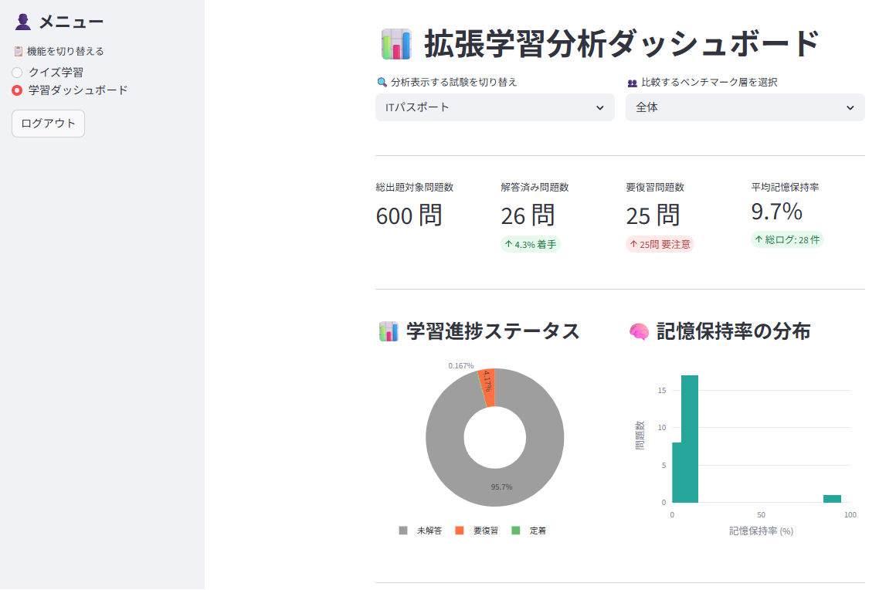
動作画面 （分析ダッシュボード）

Slide 5
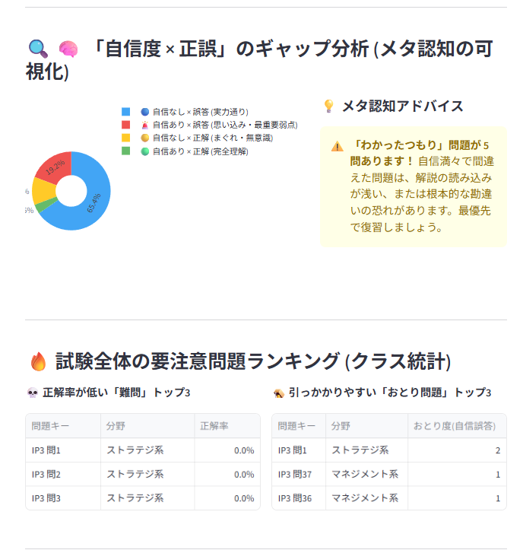
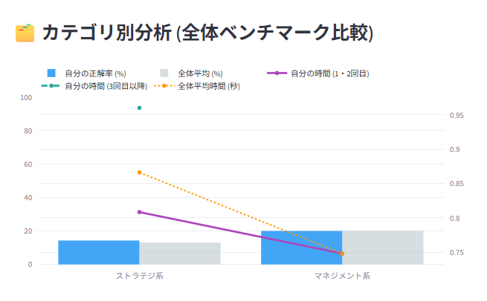
動作画面 （分析ダッシュボード）

Slide 6
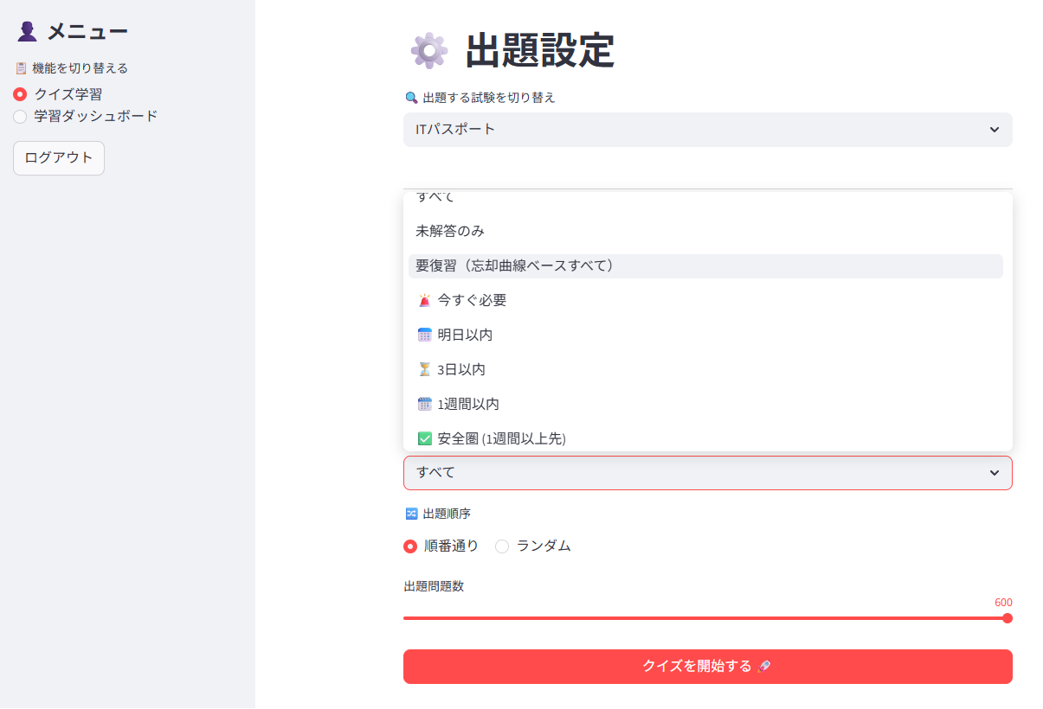
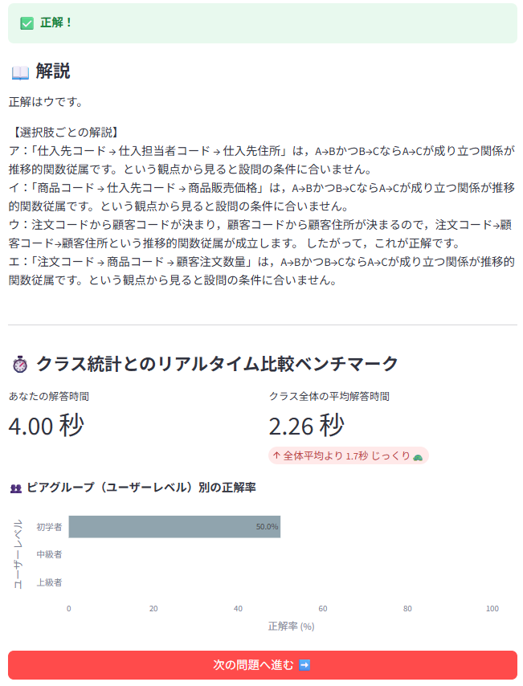
動作画面 （出題画面）

Slide 7
来週までの目標
複数のAIを使って問題解説の整合性・妥当性を確認する
Git Hubへの公開の準備

